Slide 1




Labor education
一份幸福作业：
在劳动教育中培养
学生的社会能力
常州市新北区龙虎塘实验小学
Travelingin
unsplash
分享人：陈亚兰

Slide 2
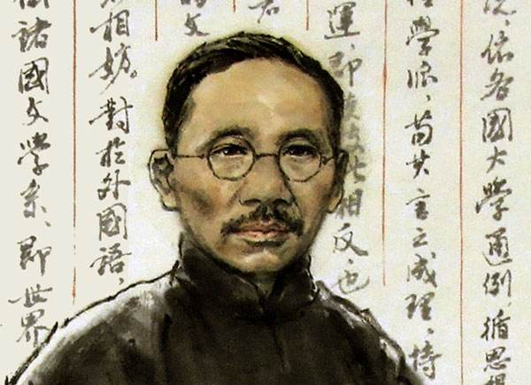
课程性质
德智体美劳
五育并举
民国时期 蔡元培 最早提出“德智体美劳”五育并举的理念。
劳动是促使个体社会性发展的活动，是促使个体理解社会、参与社会的重要的社会化过程。
认同劳动、乐于劳动，学会劳动，是青少年走向社会的前提品质。
学校、家庭、社会有必要齐心协力通过劳动教育提升学生的社会责任感、合作交往、自我调节、亲社会等能力。
蔡元培 先生
现实困境：
重脑力劳动，轻体力劳动
有劳动无教育

Slide 3
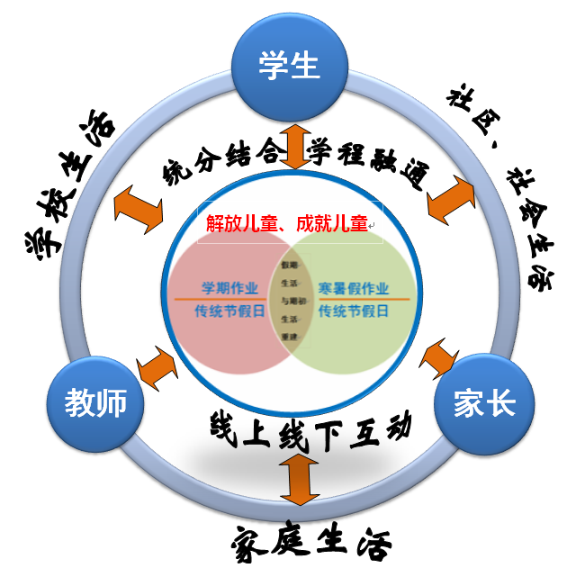
三力驱动
三环交融
四大基本特征：
自主合作
整体结构
全纳共生
愉悦体验

Slide 4
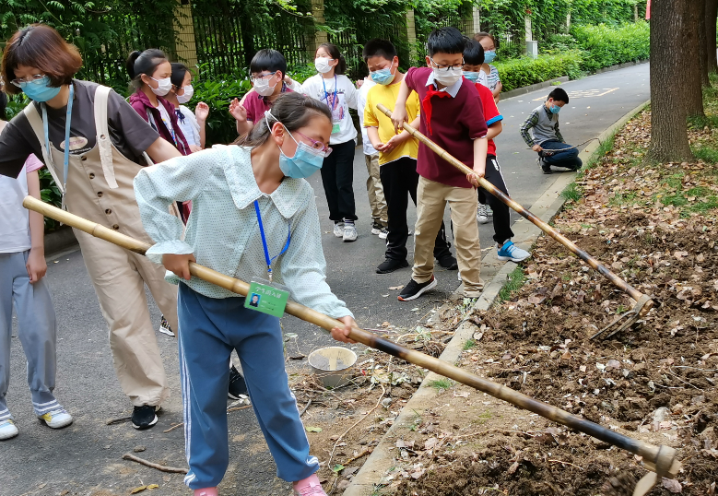
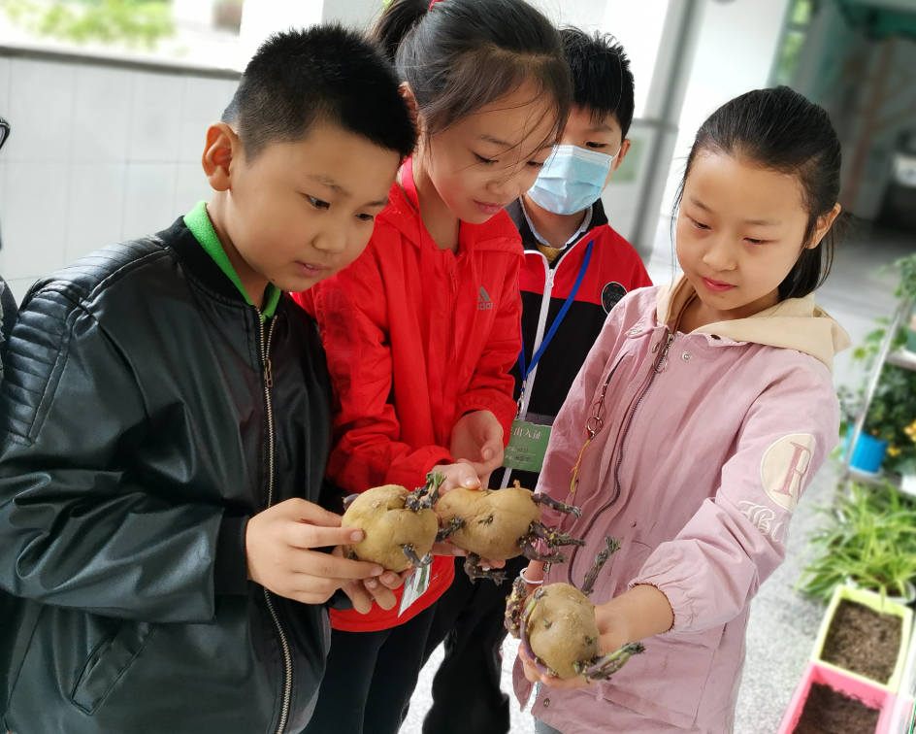
为了劳动的教育
为了劳动的教育
社会认知能力的培养
《人民教育》2020年第7期的社评
《新时代劳动教育的三重内涵》中提出，
“为了劳动的教育，强调劳动教育是让学生
真正做好参加劳动的准备的教育。
这绝不只是一个传授知识和技能的问题，
更重要的是让学生在道德上做好参加劳动的
准备，即热爱劳动。”

Slide 5
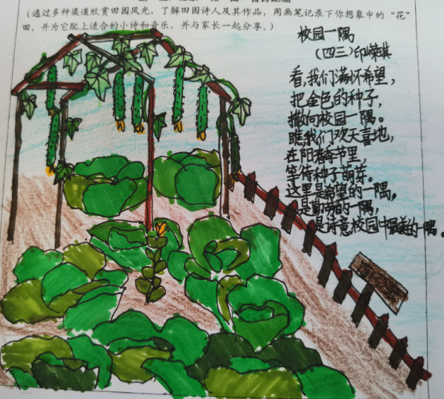
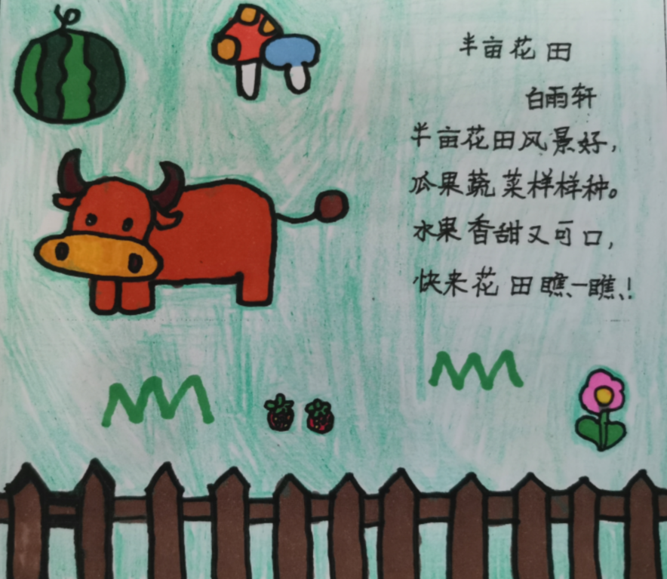
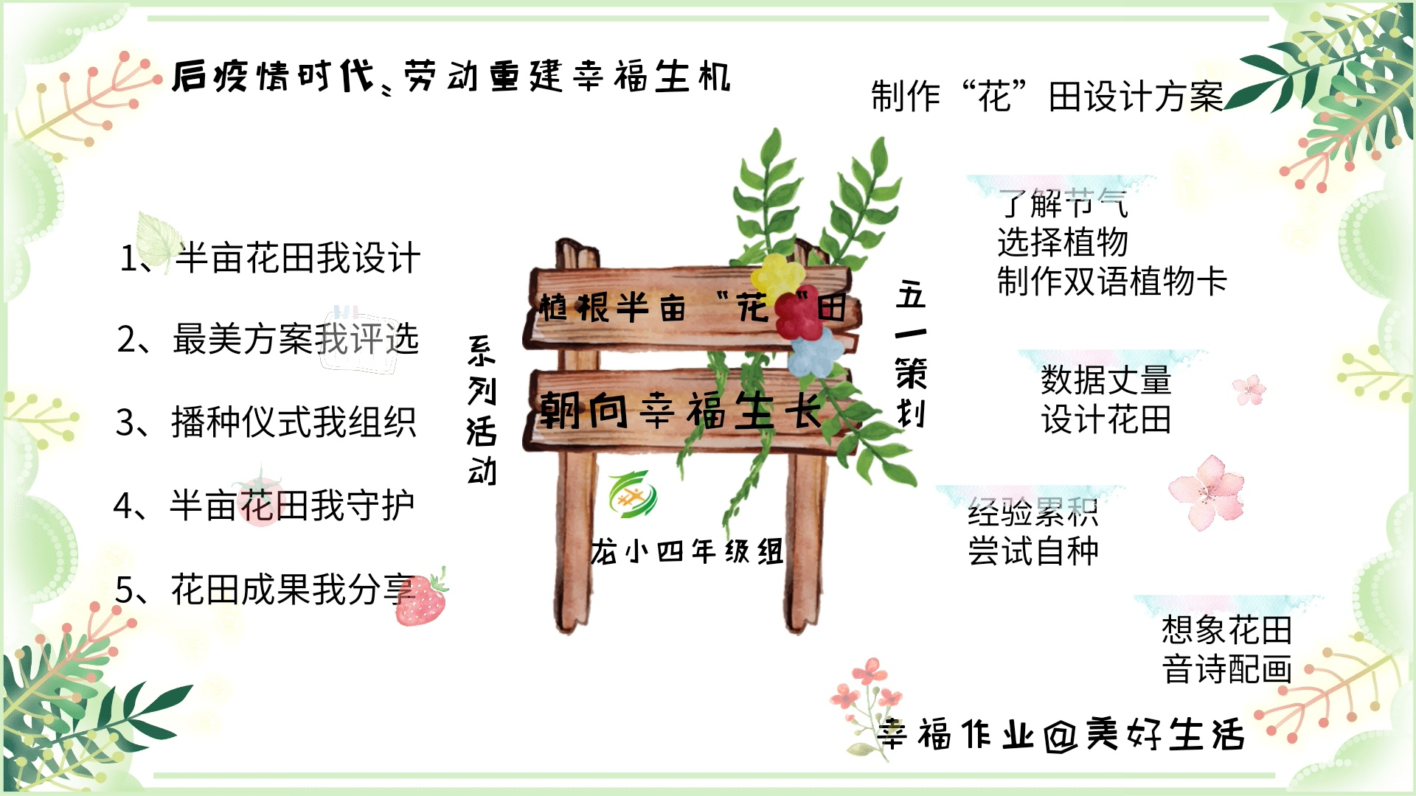
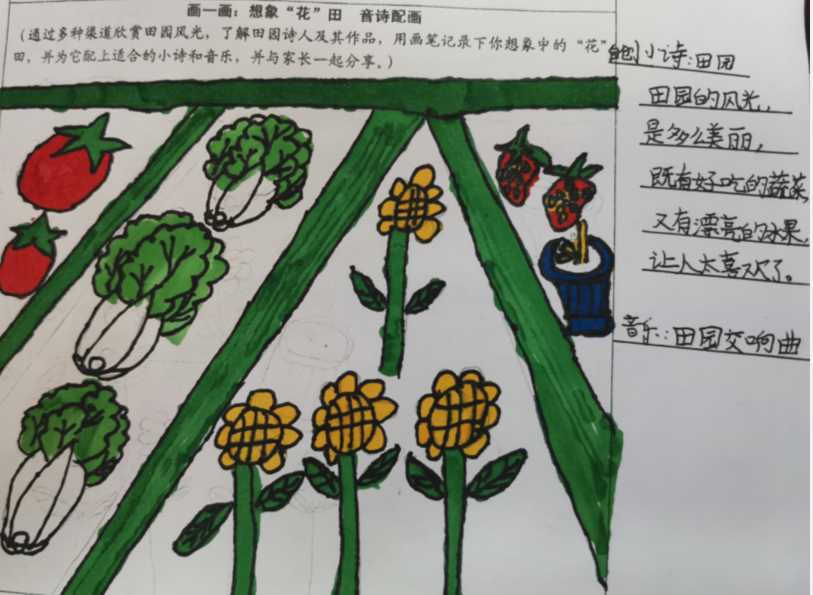
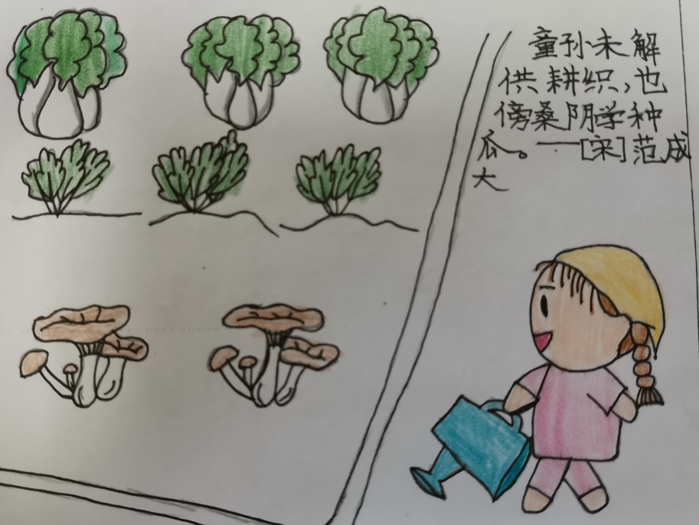
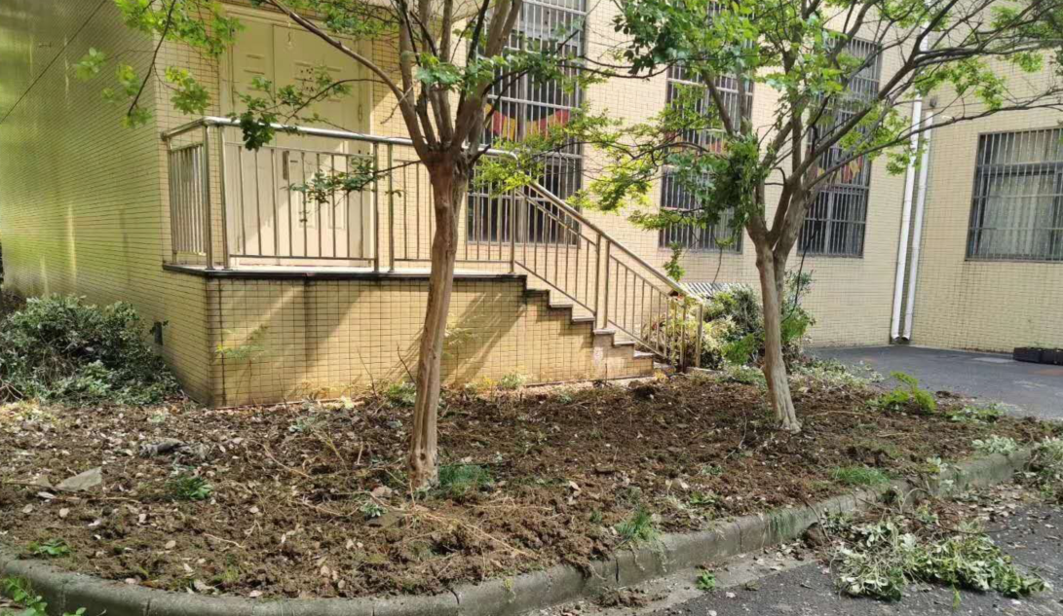
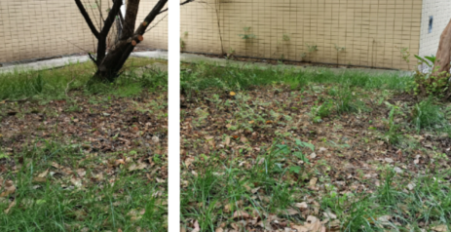
劳动节的幸福作业:
劳动节的幸福作业:
五一@美好生活
“种一个春天，享绿色生活”
荒地变花田，是学生劳心劳力的过程。学生自主选址，学校支持；自主设计，自主选择。认知过程即不断成长、收获的过程。

Slide 6
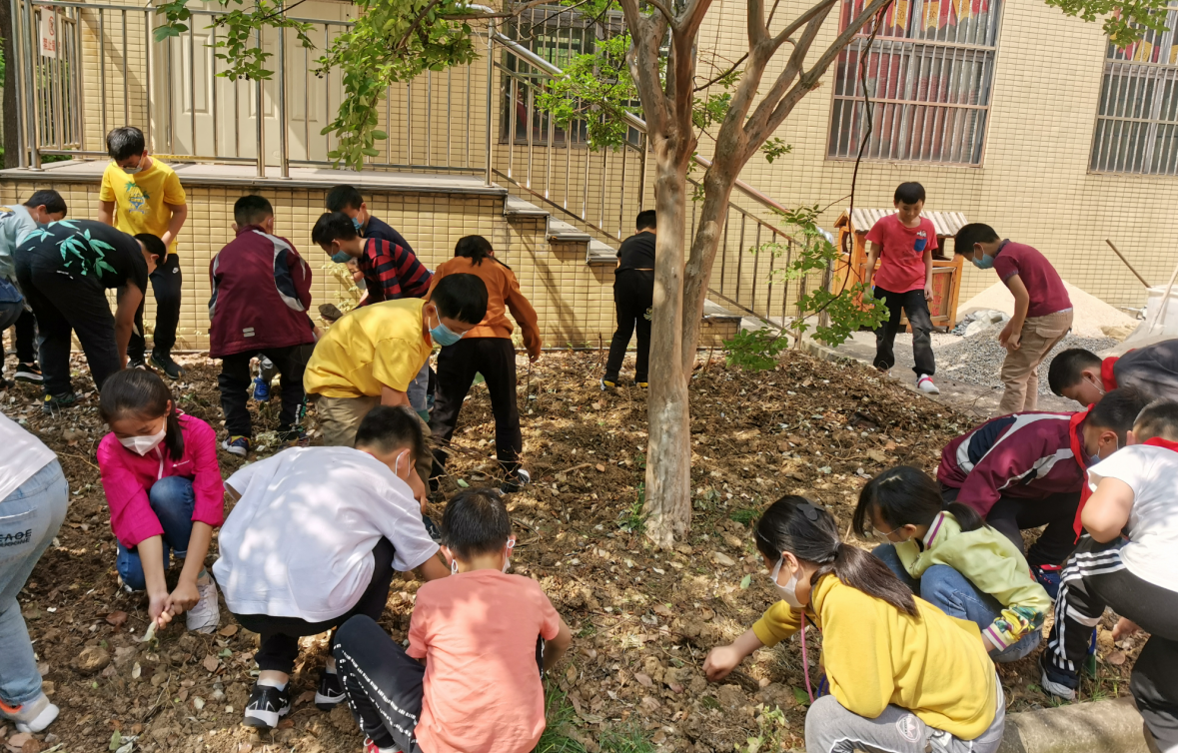
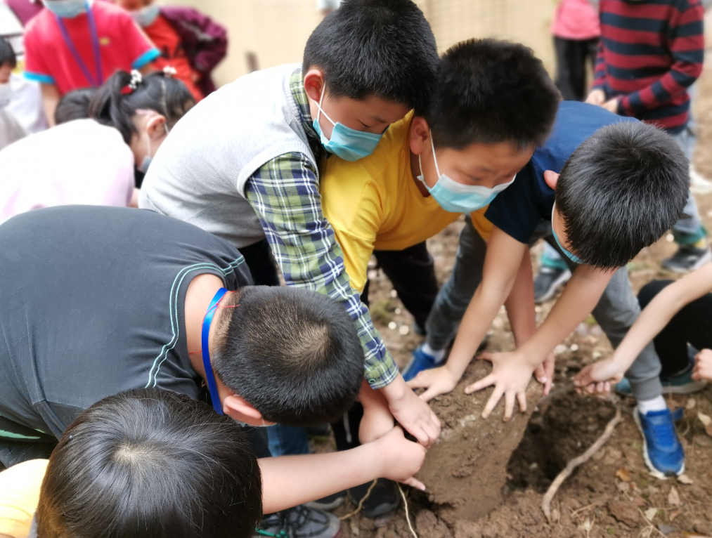
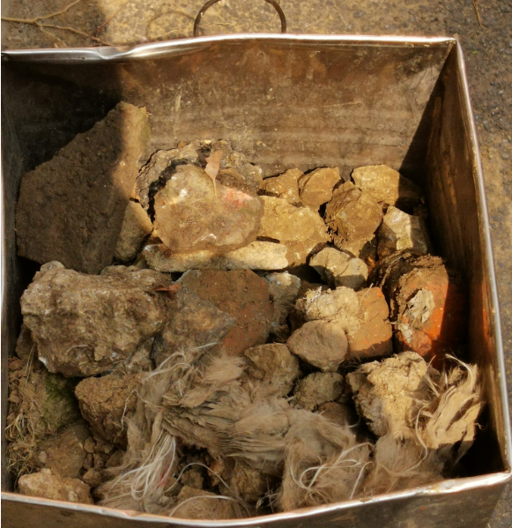
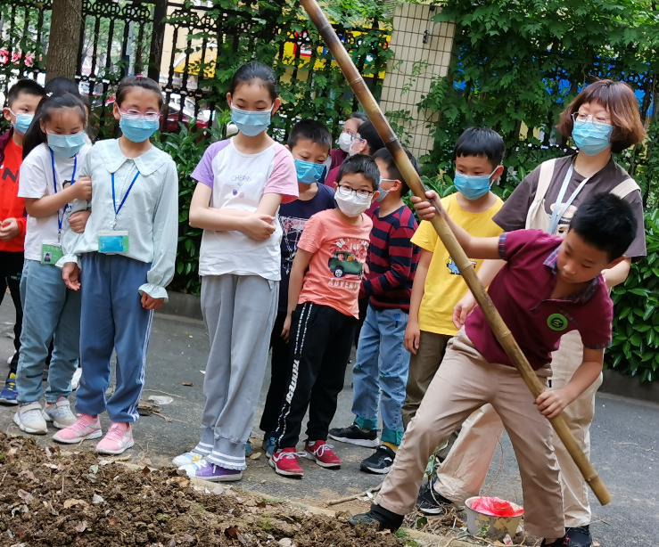
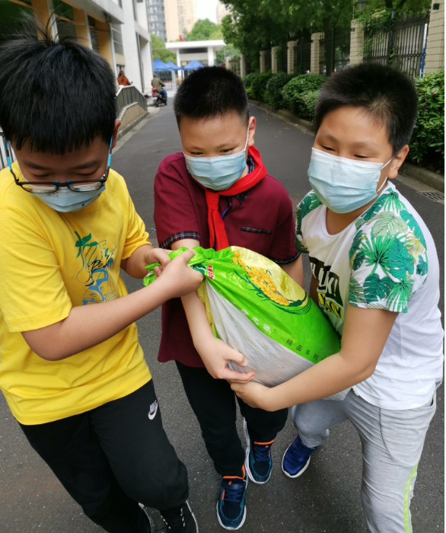
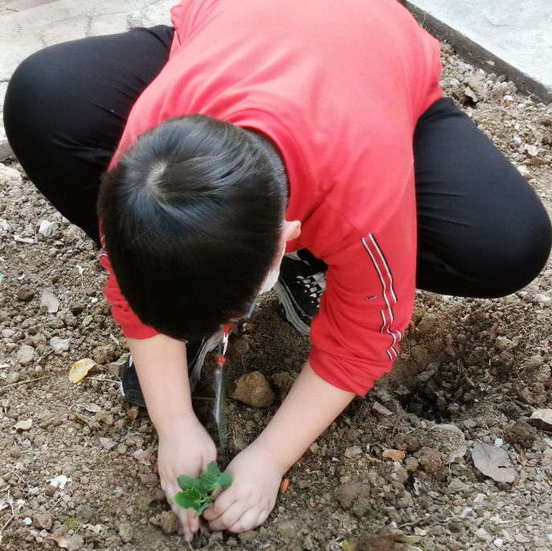
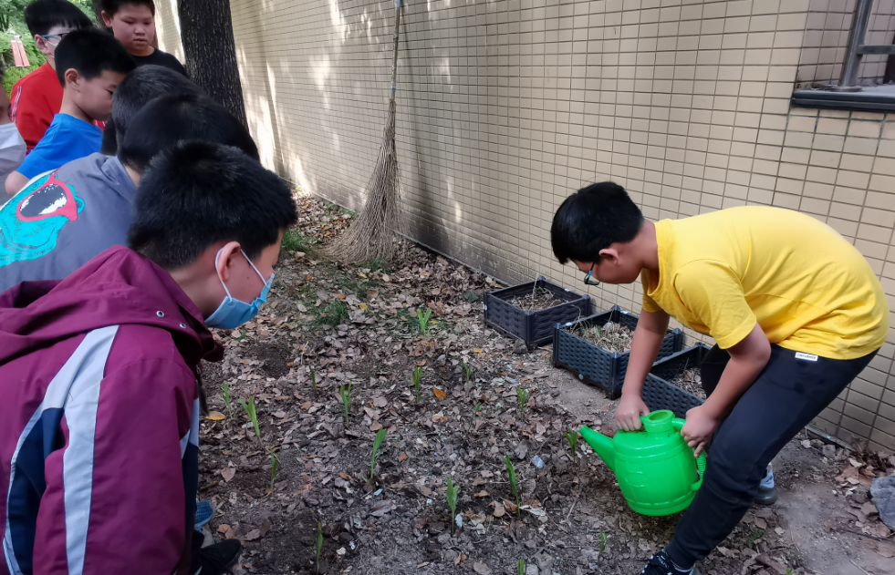
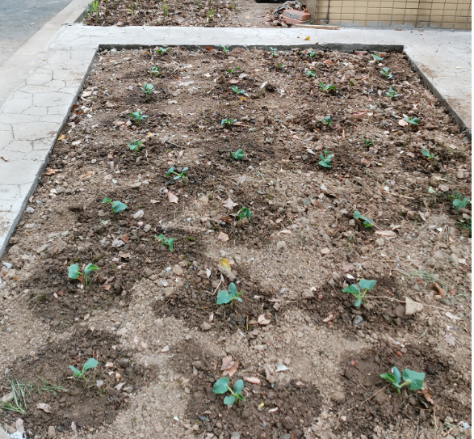
劳动节的幸福作业:
劳动节的幸福作业:
五一@美好生活
“种一个春天，享绿色生活”

Slide 7
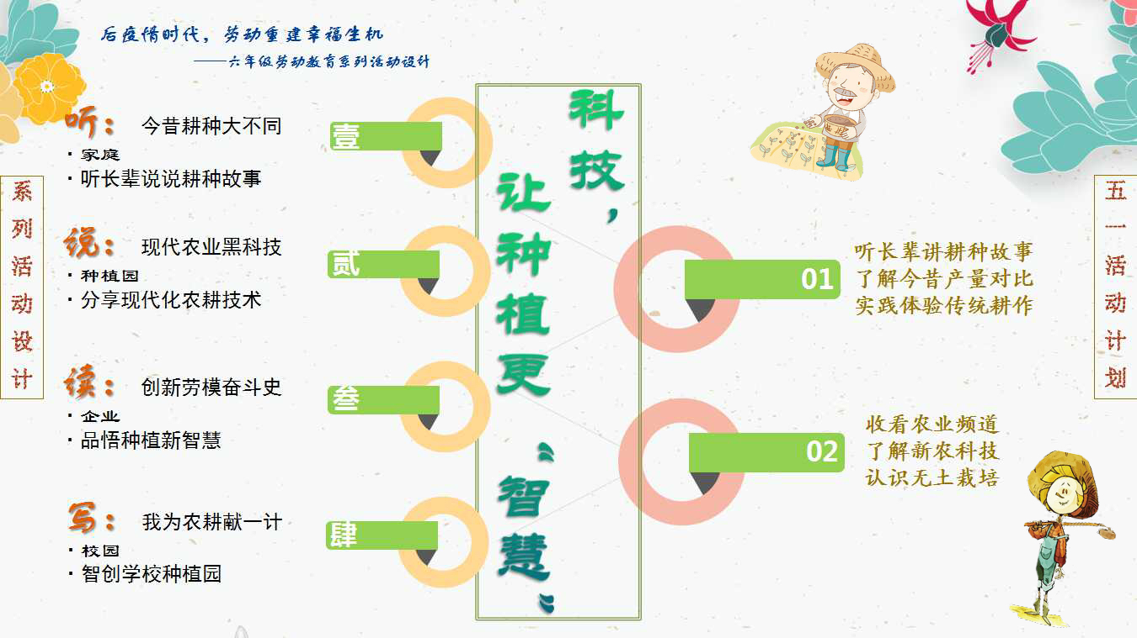
劳动节的幸福作业:
劳动节的幸福作业:
五一@美好生活
“种一个春天，享绿色生活”

Slide 8
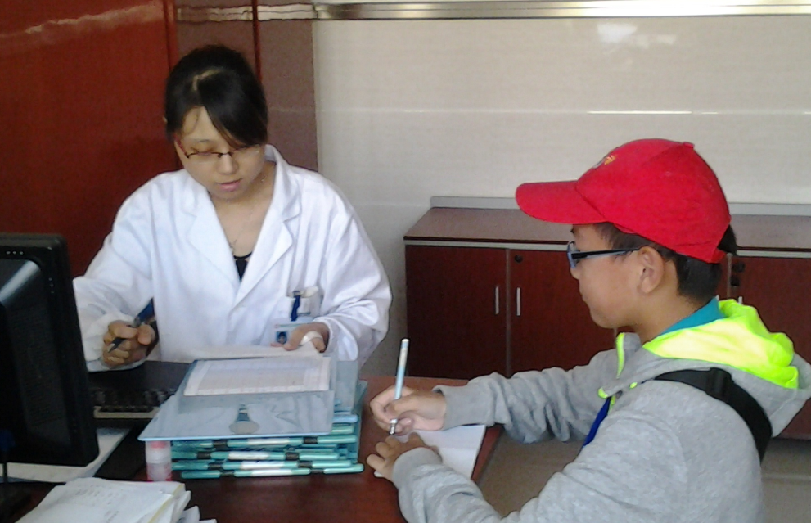
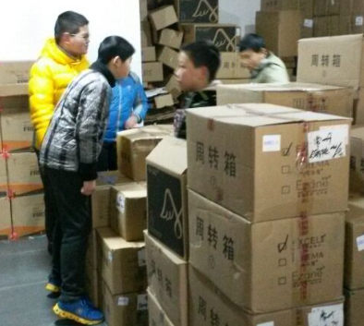
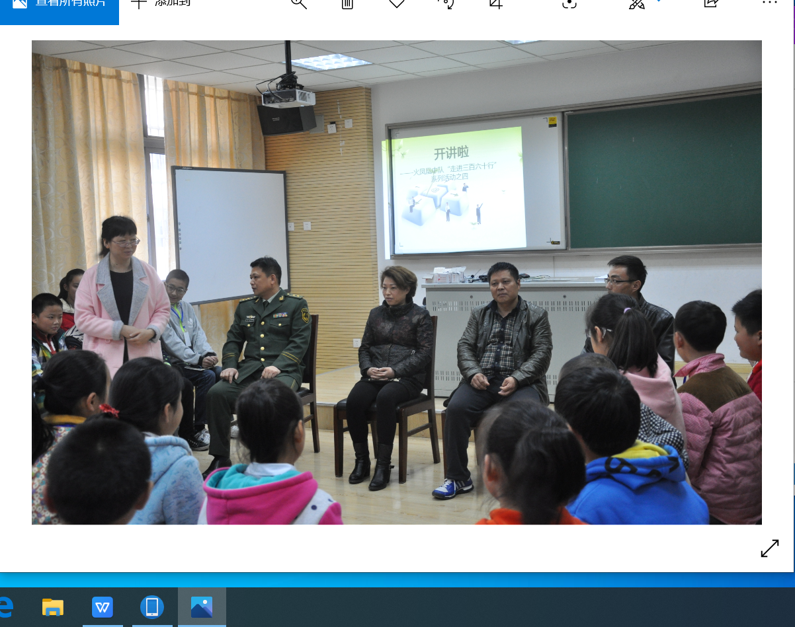
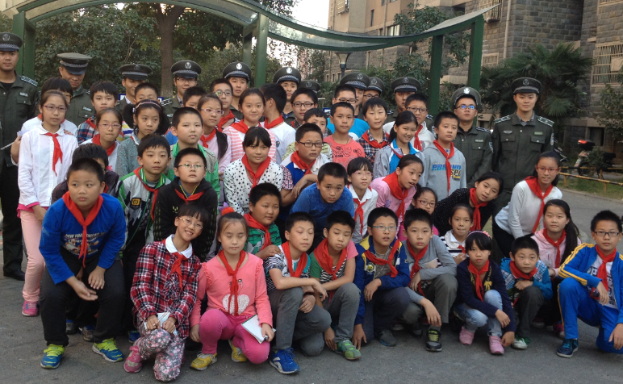
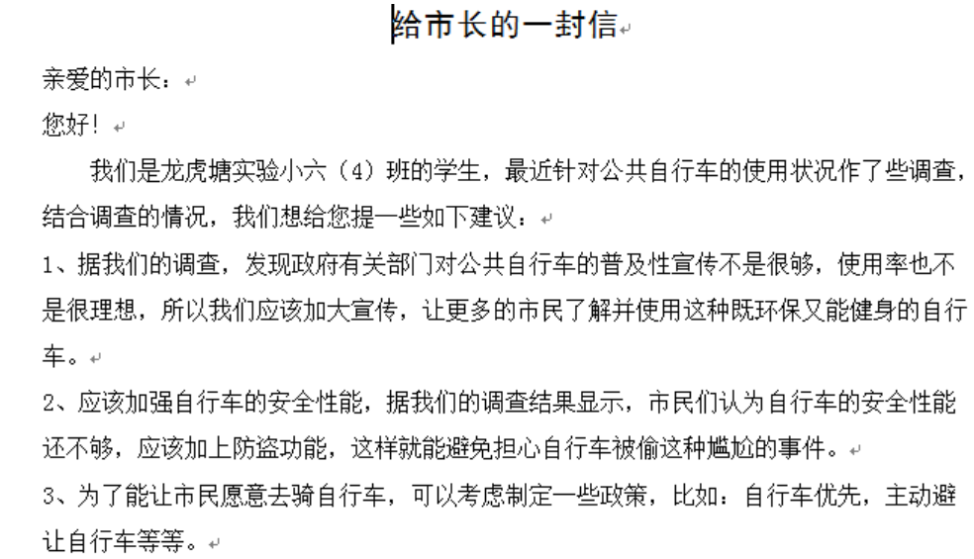
国庆节的幸福作业：
国庆节的幸福作业：
走进三百六十行
1.暑期渗透：“我赚50元”
2.假前策划：走进三百六十行
3.假期体验：了解三百六十行
4.假后交流:开讲啦！——三百六十行进课堂
5.全员实践：我是小城管 我是小小兵
6.小队体验：尝试不同职业的实践体验

Slide 9
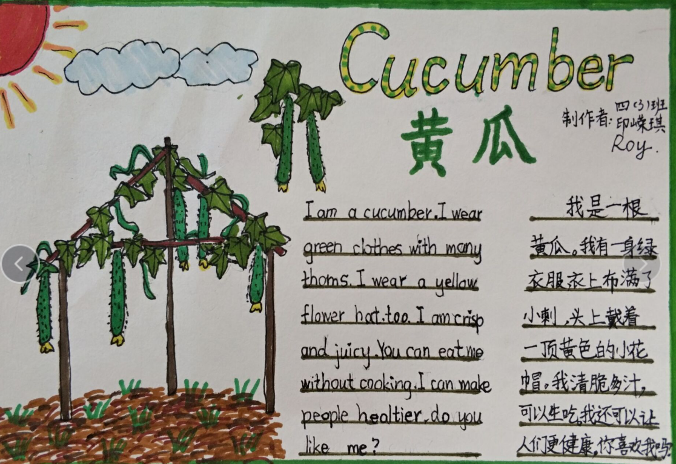
为了劳动的教育
关于劳动的教育
亲 社会行为能力的培养
《意见》多次强调要培养学生正确的劳动观
，引导学生崇尚劳动，尊重劳动，增强对劳动
人民的感情，牢固树立劳动最光荣、劳动最崇
高、劳动最伟大、劳动最最美丽的观念。

Slide 10
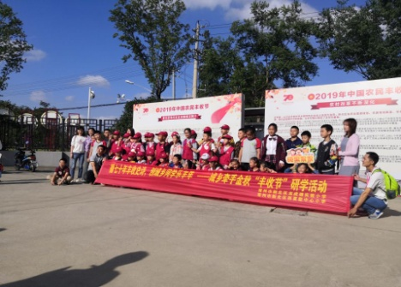
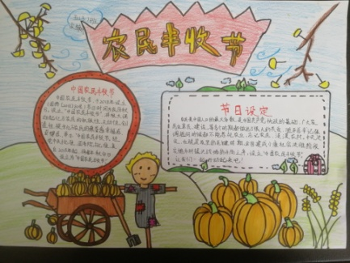
特殊节日里的幸福作业：
丰收节里的“小农人”
特殊节日里的幸福作业：

Slide 11

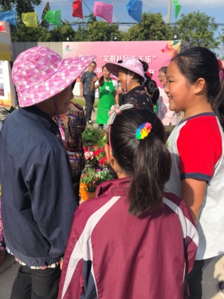
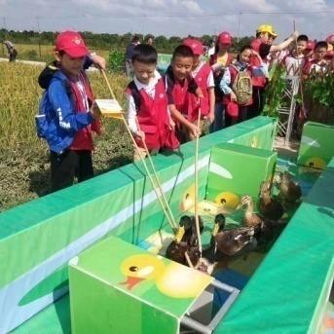
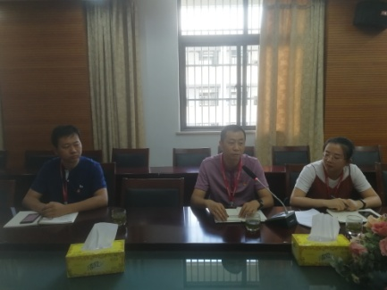
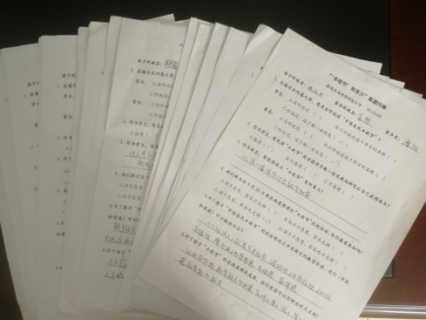
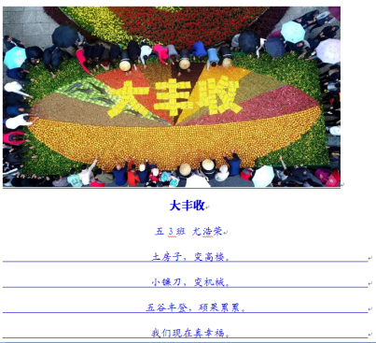
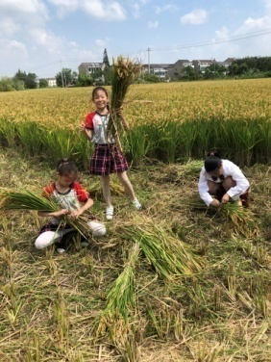
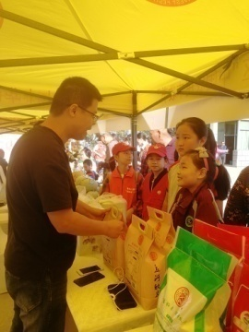
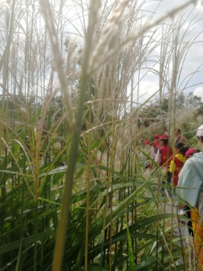
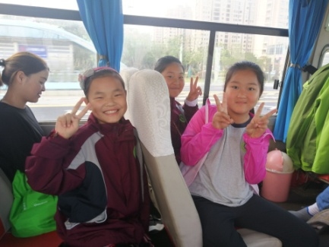
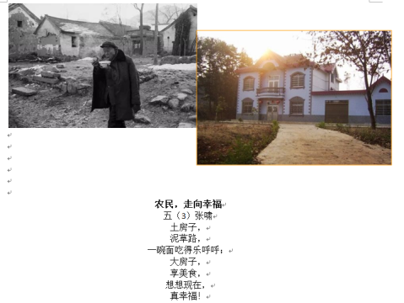
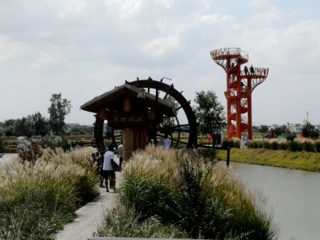
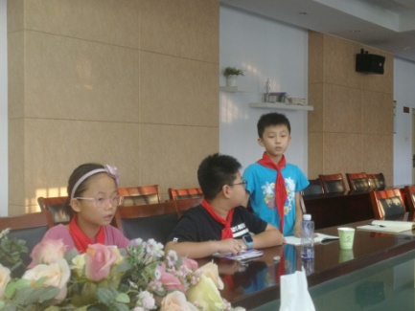
实践过程
01
确定研究思路
9月16日，联系、商讨；城乡牵手，纵横交融，凝聚创造更多“丰收”的智慧。
02
进行研究前测
9月17日， “丰收节知多少”家庭问卷； 9月18日，新北区农业局一行三人来到学校，接受学生的访谈。
03
开展实践探究
19-21日，网上搜集资料、采访老一辈等；
9月22日，亲子参与西夏墅东南村的“丰收节”；
其他因地制宜，个性化地开展实践体验活动
04
组织总结反思
9月23日-25日，学生“自我报告”，“丰收节育人价值的开发”为主题的调研问卷。部分学生用“诗配画” 展示感受和收获（书信调整）。

Slide 12
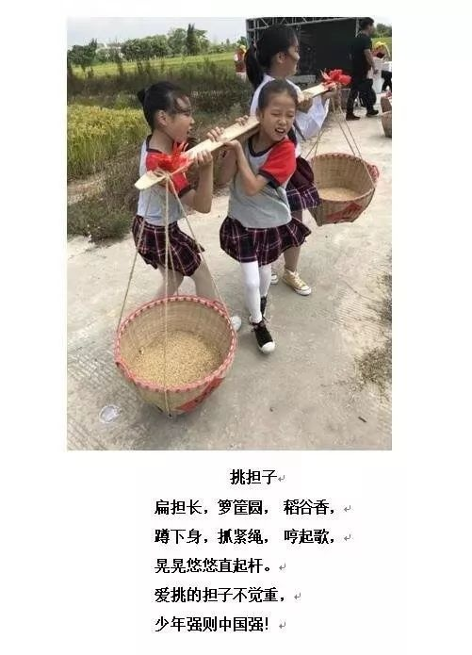
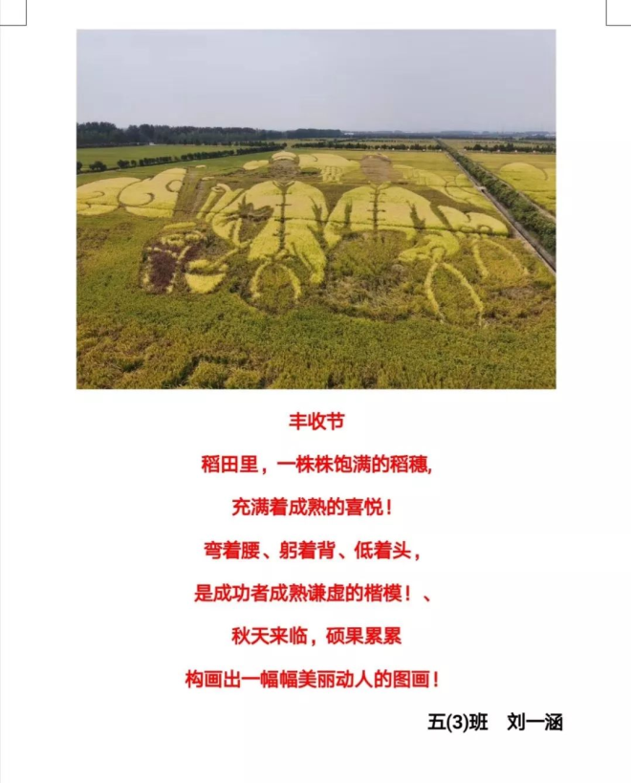
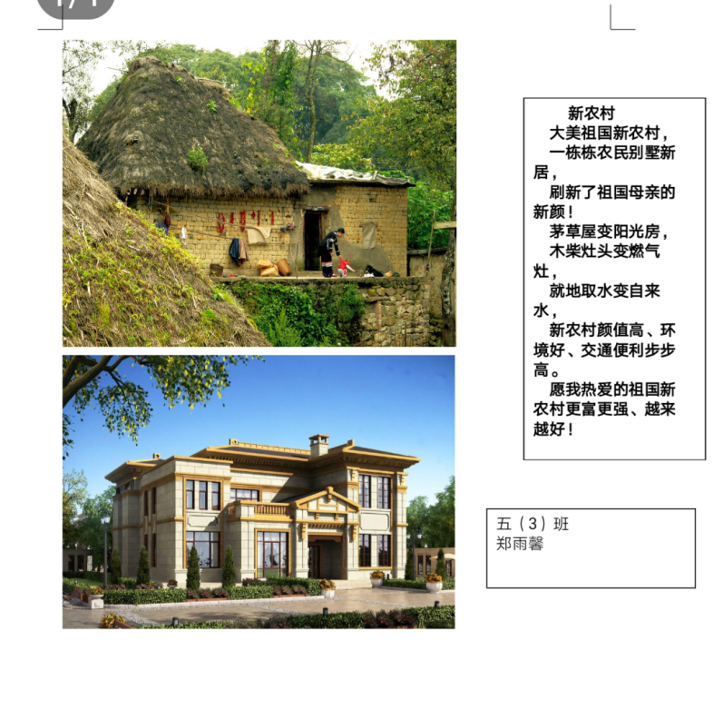
实践发现
01
02
03
爱国教育因为
乡村变化分明而更加真切
劳动教育因为
亲听亲历而催生敬畏感
幸福获得感因为
现代智慧而特别鲜明
“荒芜变得美丽”“农产品从单一变得丰富”“土房变成高楼”“业余爱好选择越来越多”“素质提高了”“钱包鼓了”……“农民伯伯舒展开了他们那古藤般的脸，像展开了一幅百年的画卷” “感谢祖国让我生活在一个美好的时代”
11位学生不愿意；
“粒粒皆辛苦”“点赞农民的付出”
“从此要光盘”……
“落后的手工变成先进的自动化”“粗放生产变得科技经营”“传统的农民变成大数据的成员”……太阳能诱虫灯、稻田鸭……“成功的条件”

Slide 13
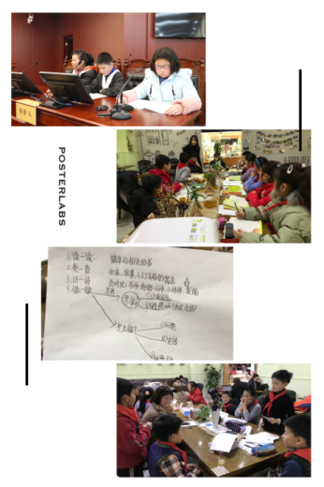
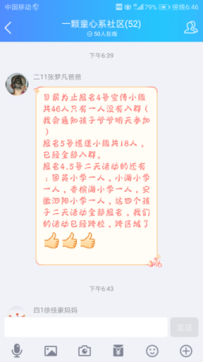
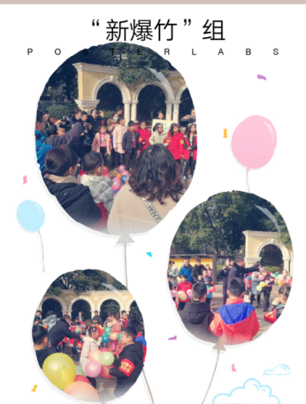
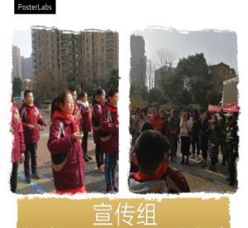
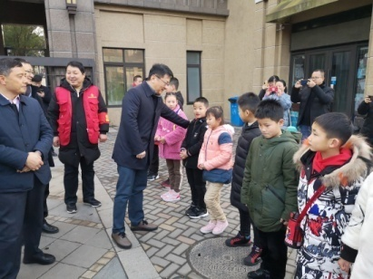
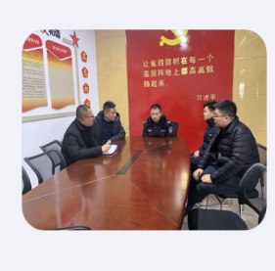
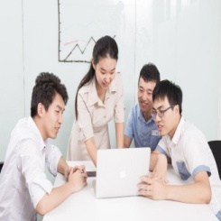



寒假里的幸福作业：
烟花禁放宣传
寒假里的幸福作业：
参与社区治理
家长促成、多方座谈，纵横汇聚、调研策划，
建群定人、基地社区
大年夜，劝导活动：
快板倡议，传递意义；
巡逻宣传，劝导警醒；
新烟花爆竹，以创替“味”
2月2日起，家委会群，策划案、招募令，三5中队发布挑战令，突破空间、评价激励。
组建“一颗童心系社区”qq群，分组、分工、筹备、彩排。
家长和电视台记者洽谈。
年初一，
巡逻小分队再出发，
区委书记点赞
“大龙小”的新春祝福

Slide 14




通过劳动的教育
通过劳动的教育
社会交往能力的培养
方式与平台一：玩伴团活动
假日玩伴团
考虑成长需求
以学生兴趣爱好为驱动
家长教育力作保障
以活动主题组合成的临时群体
基于儿童立场

Slide 15

方式与平台一：学生为主导的玩伴团活动。
（策划、招募、商讨、组织、评价、宣传……）
美食类：做寿司、蛋糕烘焙、做布丁……
手工制作类：压岁红包、衍纸贺卡……
演出汇报类：暑期夜间趴、社区天天乐、庙会节目汇演……
研学旅行类：制作伙伴旅行攻略、城市公共自行车研究报告……
劳动习惯养成类：寒假劳动特别行动
义卖献爱心类：（入队前）日行一善活动、养老院里送欢乐

Slide 16




通过劳动的教育
社会交往能力的培养
通过劳动的教育
方式与平台二：寒暑假生活博览展销会
参与者：全校师生
龙虎街道各社区
企事业单位代表
智创产品：根据假期生活进行提炼、分类、汇总
内容丰富：美食现场制作方法传授、创意手工、科技手工作品成型记、文创类、攻略型创意产品（大宝带娃手册、小小银行家财商课程……）
营销方式多样：试吃、试玩、解说、演示

Slide 17

一、完善组织，保障机制：
从“家委会”到“龙虎塘学生假期生活专业促进委员会”

Slide 18
二、多力驱动，多环交融：从”点状单一”走向“长程融通”
1.改变校长、年级组长、班主任、科任教师的思维方式。
长程视野，时空全程，家校社相互拓展、反哺、融通；
站在学生立场唤醒发展自觉
2.是对家长提出合理放手的要求。
成为平等的对话者；成为有力的合作者；成为共同成长的拓荒者
3.对于学生，要给予充分的自主设计权。
思维导图，有序规划；乐于实践，积极创造

Slide 19
Labor education
谢谢您的聆听！
Thank you!
Travelingin
unsplash

